Slide 1
Роль неметаллов в составе макроэлементов в живых организмах

Slide 2
Макроэлементы. Химические элементы, содержание которых в живых организмах составляет от десятков до сотых долей процента.
Живые организмы более чем на 98 % состоят из четырех химических элементов: кислорода (О), углерода (С), водорода (Н) и азота (N).
Макроэлементы — это вещества, содержание которых превышает 0,005% массы тела. Это Ca (кальций), Cl (хлор), F (фтор). K (калий), Mg (магний), Na (натрий), P (фосфор) и S (сера).
Из них неметаллы S,Cl,F.

Slide 3
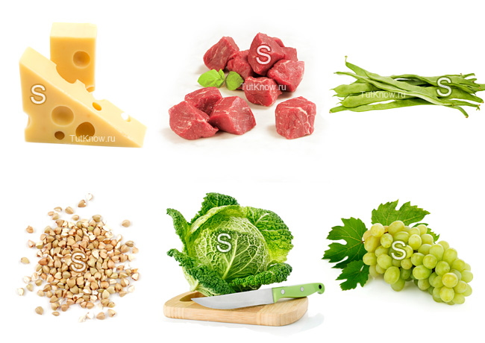

Slide 4
Микроэлементы участвуют практически во всех обменных процессах, повышая устойчивость к болезням и неблагоприятным условиям внешней среды.
Сера является структурным макроэлементом, ее содержание в организме взрослого человека составляет около 140 г.
Ее биологическая роль состоит в том, что она входит в структуру таких аминокислот, как цистеин и метионин, которые и выполняют в животных организмах (в том числе у человека), ряд незаменимых функций:
1. придает необходимую для их функционирования пространственную организацию молекулам белков за счет образования дисульфидных мостиков
2. является компонентом многих ферментов, гормонов (в частности в инсулина), и серосодержащих аминокислот.
.

Slide 5
3. является компонентом таких активных веществ, как гистамин, витамина биотин, витаминоида липоевой кислоты и др.
4. сульфгидрильные группы образуют активные центры ряда ферментов.
5. обеспечивает передачу энергии в клетке: атом серы принимает на свободную орбиталь один из электронов кислорода.
6. участвует в переносе метильных групп.
7. входит в состав коэнзимов, включая коэнзим А

Slide 6
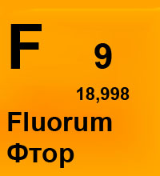
Фтор
От него зависит состояние костной ткани, её прочность и твёрдость; правильное формирование костей скелета; состояние и рост волос, ногтей и зубов.
Фтор вместе с кальцием и фосфором предотвращает развитие кариеса – он проникает в микротрещины на зубной эмали и сглаживает их; участвует в процессе кроветворения, поддерживает иммунитет, обеспечивает профилактику остеопороза, а при переломах ускоряет срастание костей.

Slide 7
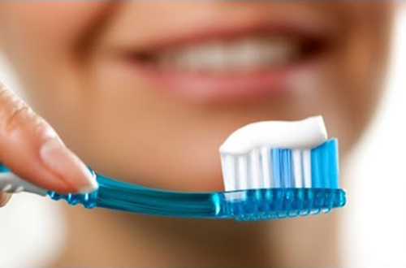
Благодаря этому элементу, наш организм лучше усваивает железо, легче избавляется от солей тяжёлых металлов и радионуклидов.
Когда мы пользуемся зубной пастой с фтором, он не даёт размножаться болезнетворным бактериям, и предохраняет зубы от разрушения; защищает их от образования зубного налета и зубного камня.
Как видим, основной ролью фтора является образование костной ткани и эмали зубов. Кажется, диапазон его «обязанностей» не слишком широк, однако без костей и зубов мы вряд ли стали бы людьми, да и подавляющее большинство земных животных тоже выглядели бы совершенно иначе.

Slide 8

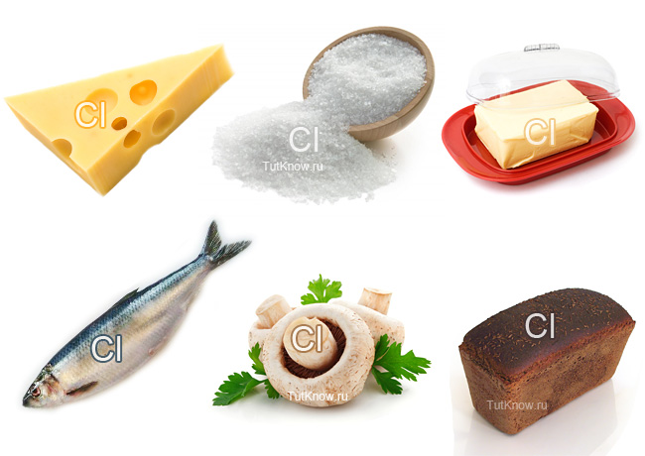
Хлор - один из важнейших биогенных макроэлементов, содержится во всех живых организмах.

Slide 9
В организме взрослого человека содержание хлора составляет 50-60 г Биологически активной формой хлора являются хлорид-ионы.
в связи с тем, что хлорид-ионы способны проникать через мембрану клеток, они вместе с ионами натрия и калия поддерживают осмотическое давление и регулируют водно-солевой обмен
создают благоприятную среду в желудке для действия протеолитических ферментов желудочного сока
благодаря наличию в мембранах клетоки митохондрий специальных хлорных каналов, хлорид ионы регулируют объем жидкости, трансэпителиальный транспорт ионов, создают и стабилизируют мембранный потенциал.
участвуют в создании и поддержании рН в клетках и биологических жидкостях организма

Slide 10
Избыток хлорид-ионов
Внимание: молекулярный хлор, а также многие его соединения обладают высокой токсичностью!

Slide 11


